Slide 1
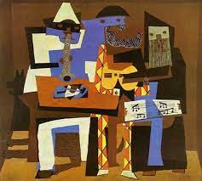
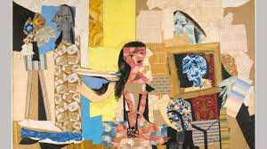

Slide 2
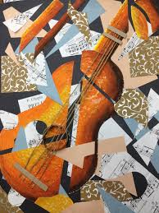
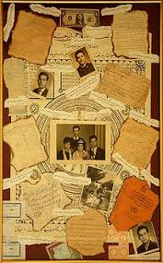
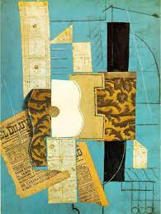

Slide 3
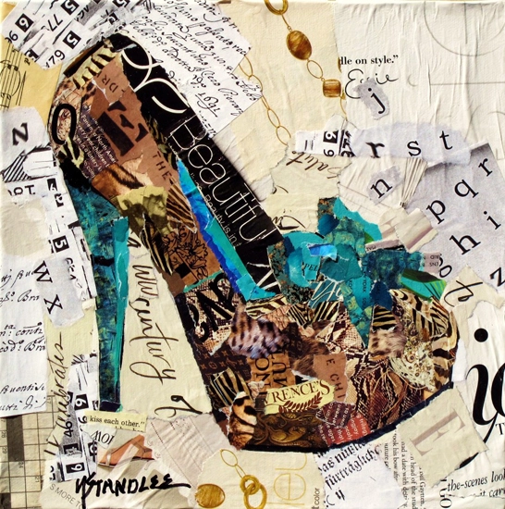

Slide 4
الكولاج
بعد ان راينا قسم من الاعمال الفنية لنتعرف عليها وعلى نوع الفن.
الكولاج :
الكولاج فن متميز عن غيره من الفنون إذ يعتمد على قص ولصق عدة خامات مختلفة معا في لوحة واحدة. يعتمد فن الكولاج على استخدام قصاصات الجرائد ، أجزاء من الورق الملون المصنع يدويا ، الأشرطة ، وأجزاء من أعمال فنية أخرى ، أو صور فوتوغرافية ، ثم تجمع كل هذه القطع المختلفة وتلصق على لوحة خشبية أو قطعة من القماش .

Slide 5
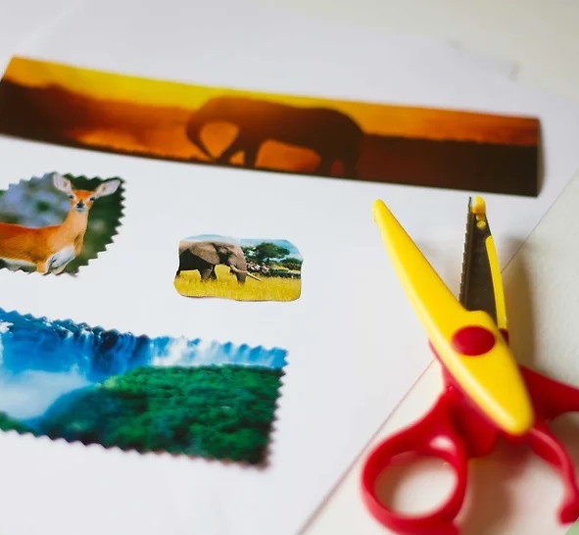
لنبدأ بعمل فن الكولاج الخاص بك

Slide 6
مثال:
https://www.youtube.com/watch?v=SYwt8MNljp8
https://www.youtube.com/watch?v=K_T_fxswe9c
https://www.youtube.com/watch?v=Wbjpj6EP4vw

Slide 7
خطوات العمل:
1. حدد شكل تصميم الكولاج أو موضوعه الرئيسي.
2. اجمع الصور (الشخصية أو العامة) التي ترغب في تضمينها في عملك الفني.
3. استخدم قطعة ورق متينة كقاعدة للكولاج (ورقة, خشبة, قطعة من الكرتون...)
4. اقطع الصور بما يتناسب مع استخدامها في الكولاج.
5. جرب الصور المقطوعة فوق الورقة بأكثر من شكل قبل لصقهم (ابدأ بالصورة الأساسية في المنتصف، ومن حولها ضع بقية المقصوصات والصور ومختلف المواد المستخدمة في التصميم)
6. أضف بعض الزينة لعملك الفني لإضفاء حيوية من الألوان والأشكال (ليست جزءًا رئيسيًا من الكولاج، ولكن إضافتها تُضفى طابع فني ولوني مميز لعملك). 7. الصق مكونات التصميم على الورقة باستخدام الغراء الأبيض, ومن ثم ثبت الورقة في مكان آمن لتسمح للغراء بأن يجف حتى اليوم التالي.
8. شاركوني ابداعاتكم.

Slide 8
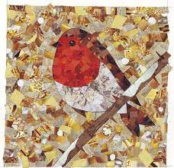
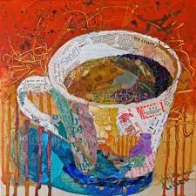

Slide 9
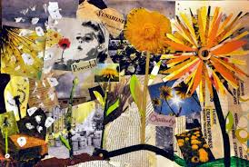

Slide 10
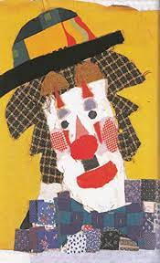
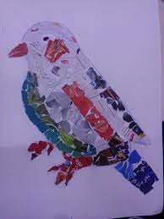

Slide 11
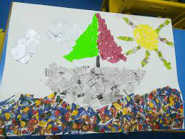
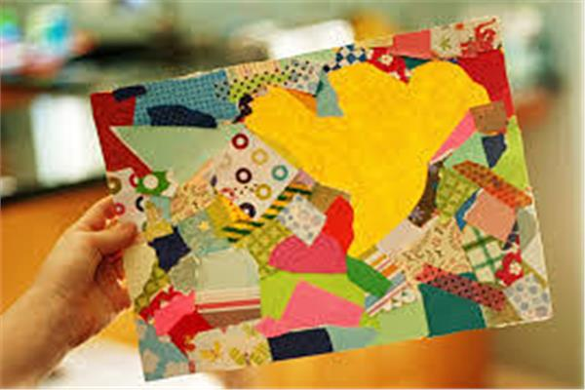

Slide 12
شاركوني ابداعاتكم معلمة الفنون: حنين وتد
طلابي الأعزاء
تذكر ان الفن هي لغة و موهبة مقدسة, أنت بصدد تعلم نوع فني متحرر من القيود، وحدوده هي السماء وما أبعد من ذلك بكثير؛ حدوده هي الخيال، خيالك الشخصي. ابدأ الآن العمل على مشروعك الفني البسيط القادر على الجمع بين أشكال وألوان وأنواع مختلفة من المواد.

